Slide 1
COMPTE RENDU, VISITE DE L’ELYSEE – HGGSP
Par César
Symbole fort du patrimoine français, l’Elysée est un lieu de pouvoir et d'influence, tant sur le plan national qu’international. Des éléments du patrimoine du palais relèvent à la fois du hard power et du soft power et témoignent de l’expression de la puissance Française.
Hard power
Patrimoine
Soft power
Capacité d’un Etat à imposer ses décisions a d’autres Etats, par les moyens traditionnels de la politique étrangère : diplomatie, économie et armée.
Ensemble des biens construits par l'Homme et considérés comme constitutifs de son identité.
Capacité d’influencer d’autres acteurs dans le monde par des moyens indirects de nature idéologique et/ou culturel.

Slide 2
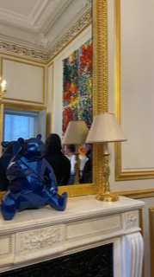
Le hard power se concentre dès notre arrivée, par la sécurité renforcée autour du palais, la présence de l’armée et des nombreux gardes du corps assurant en permanence la sureté du territoire.
Le palais de l’Elysée est le cœur du hard power en accueillant des chefs d’Etats et de gouvernements; par les prises de décisions, signatures de traités….comme le Traité de l’Elysée, traité d’amitié en 1963 entre la France et l’Allemagne.
Le rez-de-chaussée est composé majoritairement de salons, hérités des événements mondains : le Salon des Tapisseries, le Salon Cléopâtre, le Salon des Portraits, le salon Pompadour, le Salon des Ambassadeurs, le Salon Murat et enfin la Salle des Fêtes.
Le soft power se concentre dans les premières pièces de passages visitées : le Salon des Tapisseries et le Salon Cléopâtre. Ces deux espaces conservent leur rôle originel mais ont été rénovés depuis.
Ces œuvres artistiques de différents styles reflètent le soft power français, son « arme de séduction »!
Ancien cabinet de toilette de Madame de Pompadour, le salon Cléopâtre donne son nom à une tapisserie représentant la rencontre amoureuse entre cette - dernière et Marc- Antoine. L’œuvre est aujourd’hui remplacée par une toile de Yves Oppenheim comportant 173 couleurs.

Slide 3
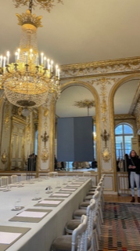
Salon des portraits
Salon des ambassadeurs
2nd empire : Napoléon III installe des portraits de souverains européens (Le Tsar Nicolas 1er, Empereur de Prusse et la Reine Victoria entre autres.)
Napoléon III tenait dans cette pièce son conseil des ministres.
Des repas officiels réduits, sont toutefois encore organisés.
Accueille chaque semaine le conseil des ministres. Ce salon a toujours été l’expression du hard power. En effet, c’était autrefois un lieu de remise des lettres de créances aux ambassadeurs étrangers, de là son nom. Mais cette pièce s’inscrit également dans le soft power en mélangeant modernité et tradition. Sur des fondations du 18e est superposé le tableau, Atlantia : déclinaison de bleu.
Salon Pompadour
La marquise, favorite du Roi Louis XVI y recevait ses invités. Aujourd’hui le Président de la République organise des audiences et des dîners, nouvelles manifestations du hard power.
Nombreuses œuvres d’art moderne :
- La tapisserie de Joan Miro
- Le canapé Niko de Thierry Lemaire, véritable prise de position en faveur du design et des métiers d’art français.

Slide 4
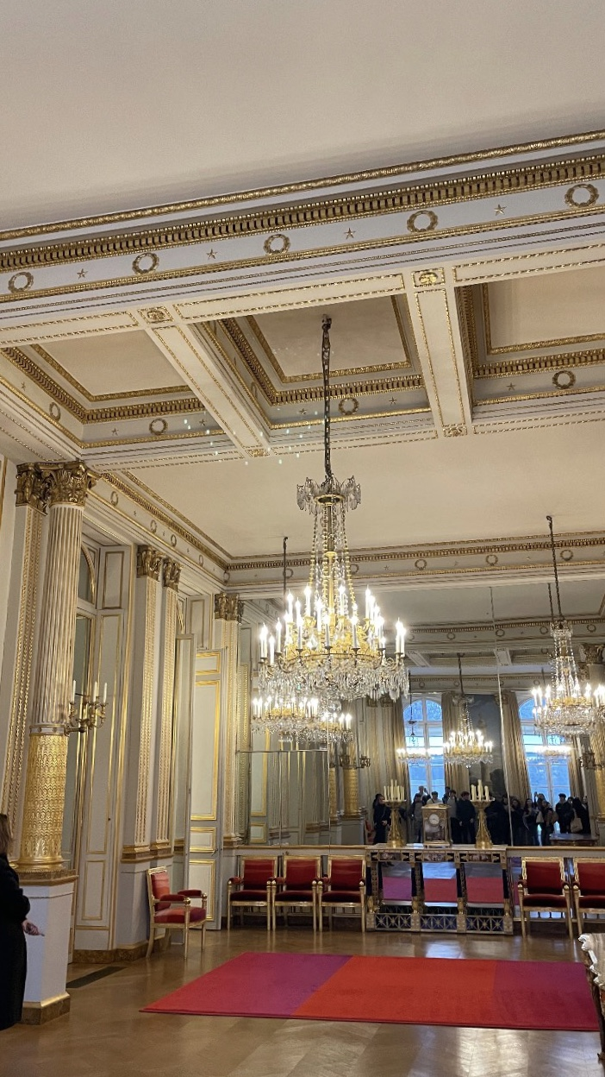
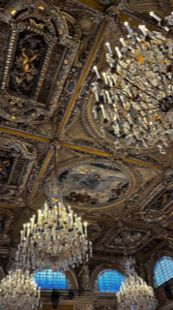
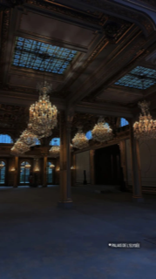
Salon Murat
Pensé comme une salle de réception par Joachim Murat, un décor militaire décrit l’Empire en plusieurs tableaux. Sur le premier, Murat (beau-frère de Napoléon Ier) et sa cavalerie, victorieux. Le second évoque le Rhin et la résidence de Murat. Le dernier, placé entre deux fenêtres donnant sur le jardin , peint la colonne Vendôme et la statue de Napoléon Ier.
Bien que ces œuvres relèvent du soft power, elles sont tout de même le reflet de la conquête militaire et de la domination.
Le soft power est incarné par la culture française. L'art est souvent célébré lors d'événements organisés à l'Elysée. Le palais est le lieu de nombreuses réceptions, dîners d'Etat et autres événements culturels, où les invités sont accueillis dans des salles somptueuses à l’image de la Salle des Fêtes. Construite et inaugurée pour l’exposition universelle de 1889, la salle des Fêtes évolue avec un nouveau décor, témoin de la collaboration avec le Mobilier Nationale en 2019. Ces événements sont l'occasion pour la France d’exposer ses atouts culturels et de renforcer son influence sur la scène internationale.

